Slide 1
第五章 看门狗定时器（WDT）
实验部分

Slide 2

5.1 实验内容
初始状态下黄色网络灯（LED0）与绿色网络灯（LED1）齐亮；
按下Up，Down，Left与Right中的任一一键，黄色网络灯(LED0)将以警 报灯的方式闪烁，具体闪烁循环如下：
亮0.1S，暗0.1S，亮0.1S，暗0.1S，亮0.1S，暗0.5S，周期为1S；
独立地，垂直按下五向键（Press键），将点亮绿色网络灯（LED1）0.1S，并执行喂狗操作。看门狗周期设定为2S；
因此，若在黄灯闪烁4个周期（4S）后，仍未喂狗，则系统会重启，回到初始状态。

Slide 3
5.2 实验目的
本次实验的重点在于，学会设置和启用看门狗模块，熟悉与Watchdog有关的各个库函数的用法。主要涉及以下知识点：
看门狗定时器的原理；
学习使用Luminary库函数其中的Watchdog部分；
Watchdog的初始化设置和喂狗操作；

Slide 4
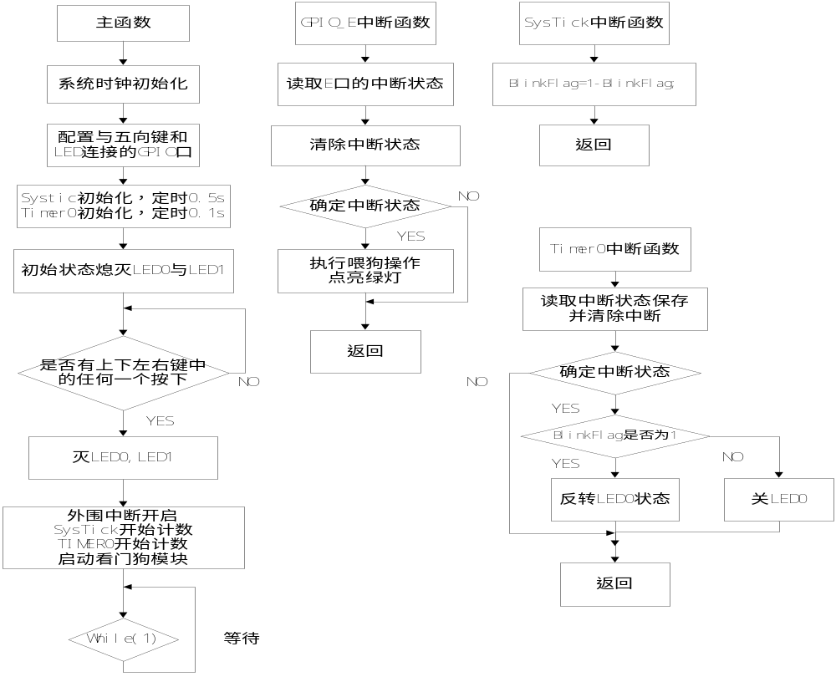
5.3 实验流程图

Slide 5
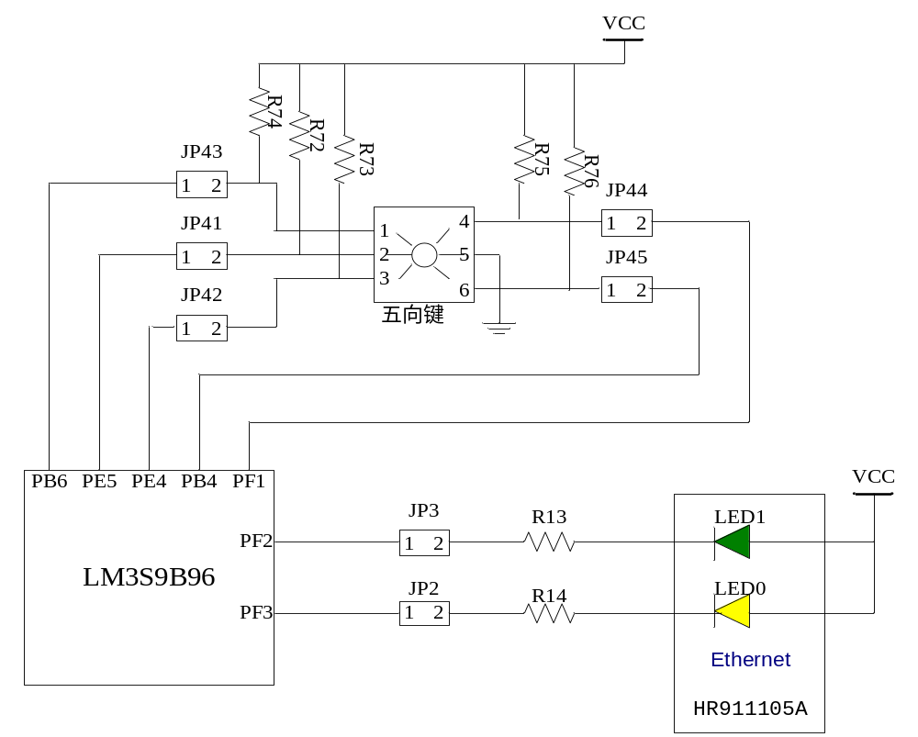
5.4 本实验涉及的硬件电路图

Slide 6

5.5 WTD库函数介绍
1.函数WatchdogEnable( )

Slide 7
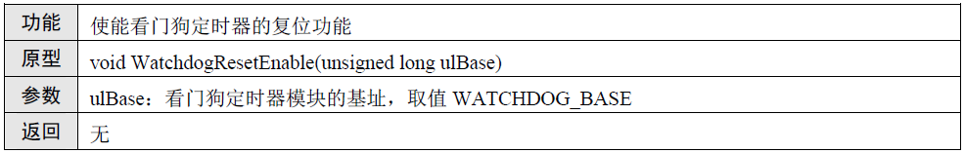
2.函数WatchdogResetEnable( )

Slide 8
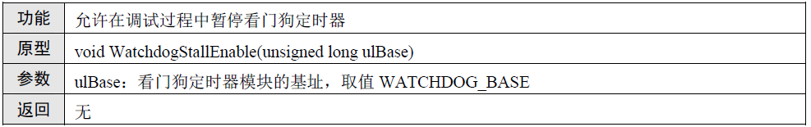
3. 函数WatchdogStallEnable( )

Slide 9
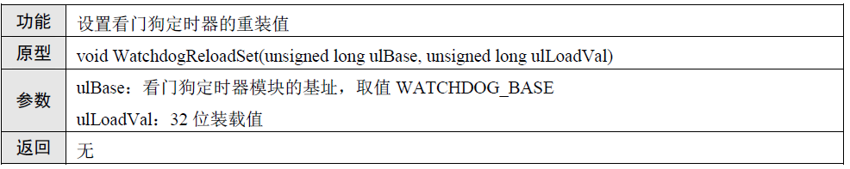
4.函数WatchdogReloadSet( )

Slide 10
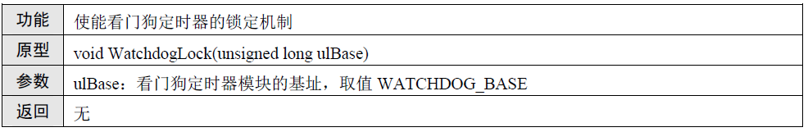
5.函数WatchdogLock( )

Slide 11
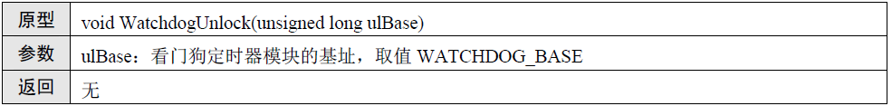
6.函数WatchdogUnlock( )

Slide 12
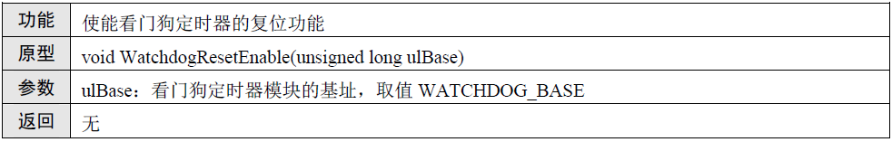
7.函数WatchdogResetEnable( )

Slide 13
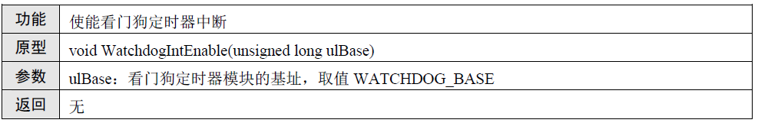
8. WatchdogIntClear( )

